Slide 1
Video Deepfakes
Julian Faigle, Max Ernstschneider

Slide 2
Gliederung
Einführung in Video-Deepfakes
Anwendungsgebiete
Technologische Grundlage
Autoencoder
GANs
Ethik
Workflows
DFL
DFLive

Slide 3
Einführung in Video-Deepfakes

Slide 4
Anwendungsgebiete

Slide 5
Technologische Grundlagen - Autoencoder

Slide 6
Technologische Grundlagen – GAN

Slide 7
Ethik

Slide 8
Workflow – DeepFaceLab

Slide 9
Workflow – DeepFaceLive

Slide 10
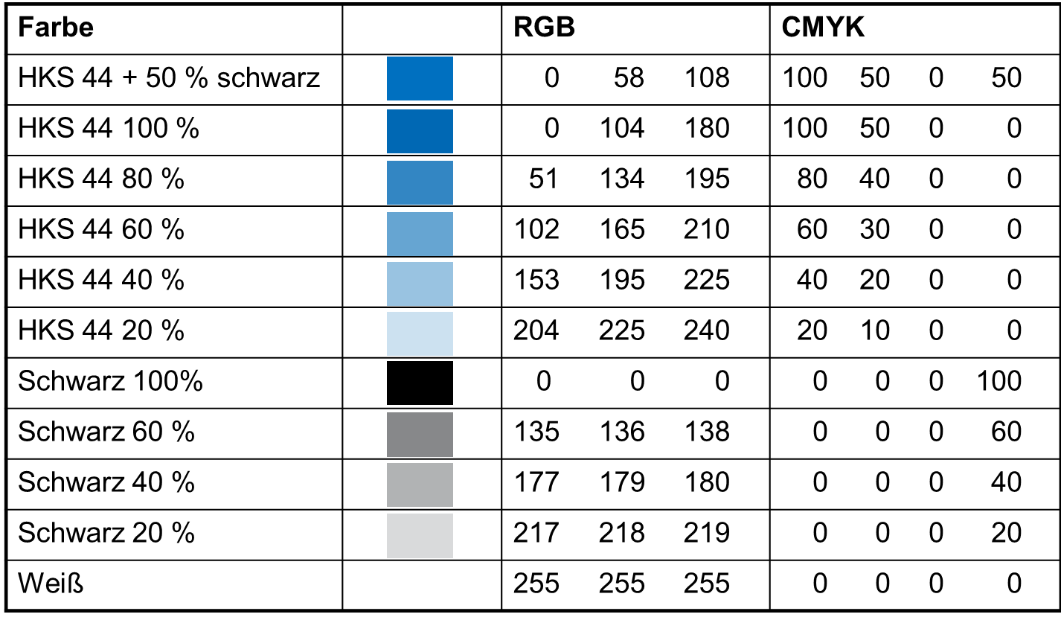
Hochschulfarben

